Slide 1


موضوع : بهبود الگوی ترافیکی شبکه داخلی دیتاسنتر با رویکرد محلیت ماشین های مجازی در کاربرد های زنجیره سرویس ها
دانشگاه تهران
پردیس دانشکده های فنی
دانشکده مهندسی برق و کامپیوتر
بنیامین اسلامی
تاریخ

Slide 2
فهرست
مقدمه
تعریف مسأله
پژوهش های پیشین
راه حل پیشنهادی
پیاده سازی و ارزیابی نتایج
نتیجه گیری
منابع
2/20

Slide 3
مقدمه
دیتاسنتر یا مرکز داده
ویژگی های شبکه داخلی مرکز داده
الگوی ترافیکی شبکه داخلی مرکز داده
مصرف توان در مرکز داده
ارائه سرویس با تضمین کیفیت مرکز داده
زنجیره سرویس در مرکز داده
3/20
Notes:
1- دیتاسنتر امروزی متشکل از چندین هزار ماشین های مجازی برای سرویس دهی می باشد. طراحی معماری یک دیتاسنتر مبتنی بر پوشش بدترین شرایط است. Worst case. و Fault Tolerance این عامل باعث می شود که اکثر اوقات دیتاسنتر ها under utilized باشند. در واقع با داشتن ویژگی Over-provisioning، مشکلات مربوط به under-utilization داشته باشیم.
2- توپولوژی داخلی دیتاسنتر، سوییچ و روتر های مخصوص،
3- ترافیک شرق-غرب و شمال-جنوب، الگوی درختی ارتباطات بین ماشی های مجازی
4- گزارش EPA حاکی از آن دارد که تا آخر سال 2020 میزان برق مصرفی در دیتاسنتر های دنیا نزدیک به 8% از کل برق مصرفی در دنیا را به خود اختصاص می دهد.
5- sla چیست ؟
6- زنجیره سرویس در دیتاسنتر

Slide 4
تعریف مسئله
الگوی ترافیکی Scatter/Gather یا Partition/Aggregate
کاربرد های Map-Reduce و پدیده TCP Incast
Over-subscription و عدم وجود بهینگی در مصرف منابع فیزیکی
نرخ نقض شدن SLA
4/20

Slide 5
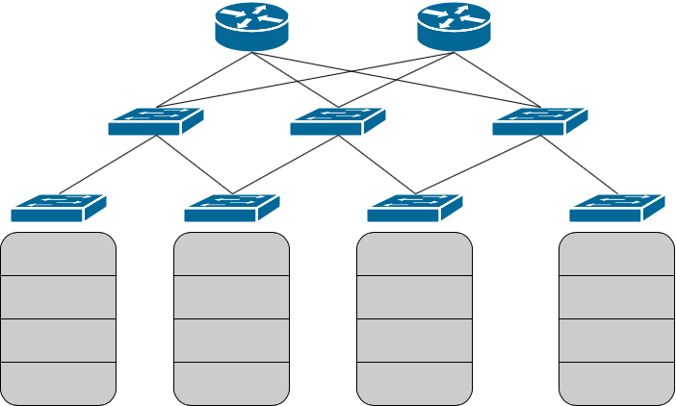
تعریف مسئله
الگوی ترافیکی Scatter/Gather یا Partition/Aggregate
افزایش ازدحام در لایه core
افزایش نرخ Packet loss
پر شدن بافرها و تشدید احتمال وقوع پدیده Incast
5/20
Notes:
`

Slide 6
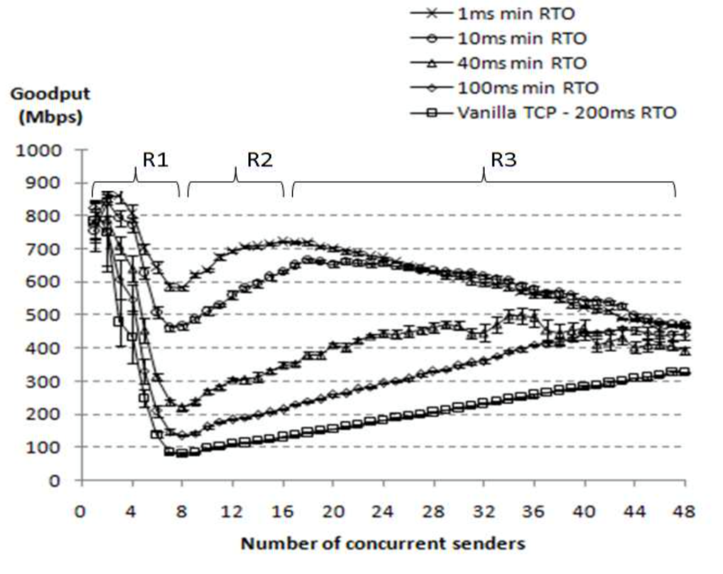
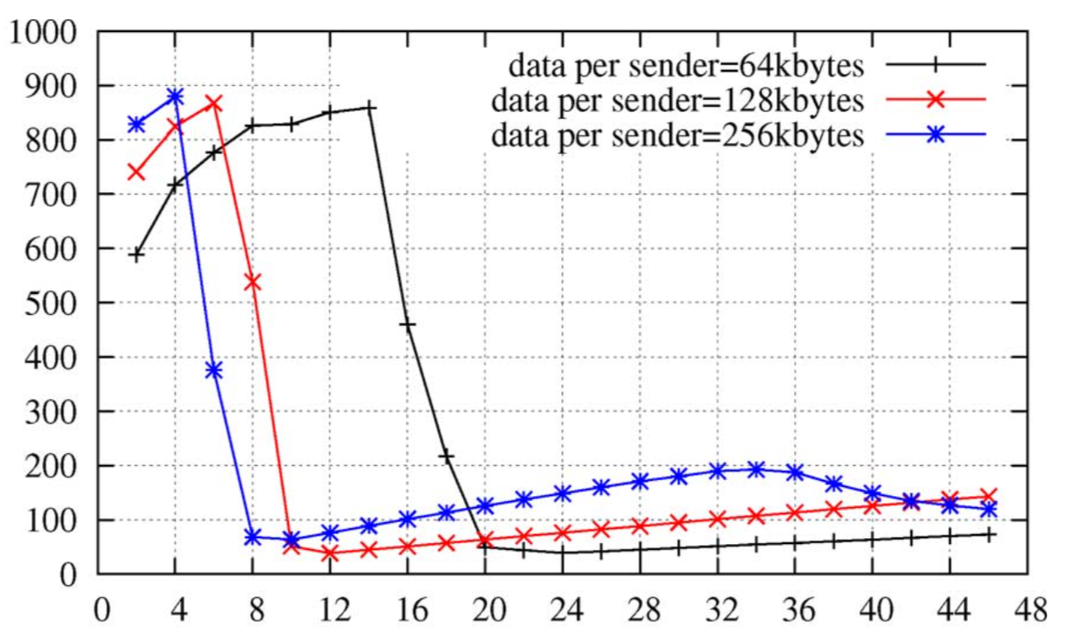
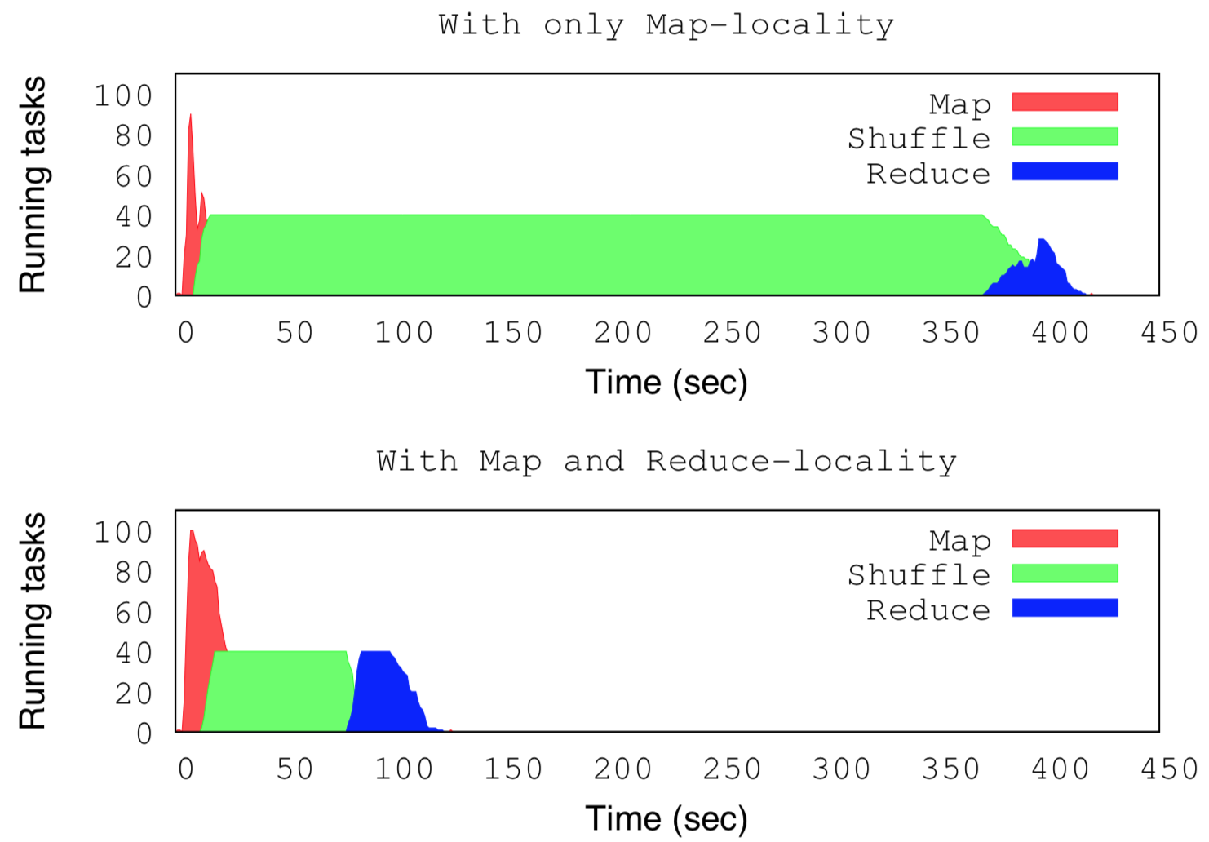
تعریف مسئله
Almost Always cross over the network
کاربرد های MapReduce و پدیده TCP Incast
Often does not cross the network
Reduce
Tasks
Typically 2/3 cross the network
Distributed
Strorage
Map
Tasks
VM
VM
Router
VM
VM
VM
6/20

Slide 7
تعریف مسئله
Over-subscription و عدم وجود بهینگی در مصرف منابع فیزیکی
عدم استفاده ۱۰۰٪ از منابع فیزیکی
اشتراک منابع شبکه که باعث افزایش احتمال تخطی از SLA
7/20

Slide 8
پژوهش های پیشین
8/20

Slide 9
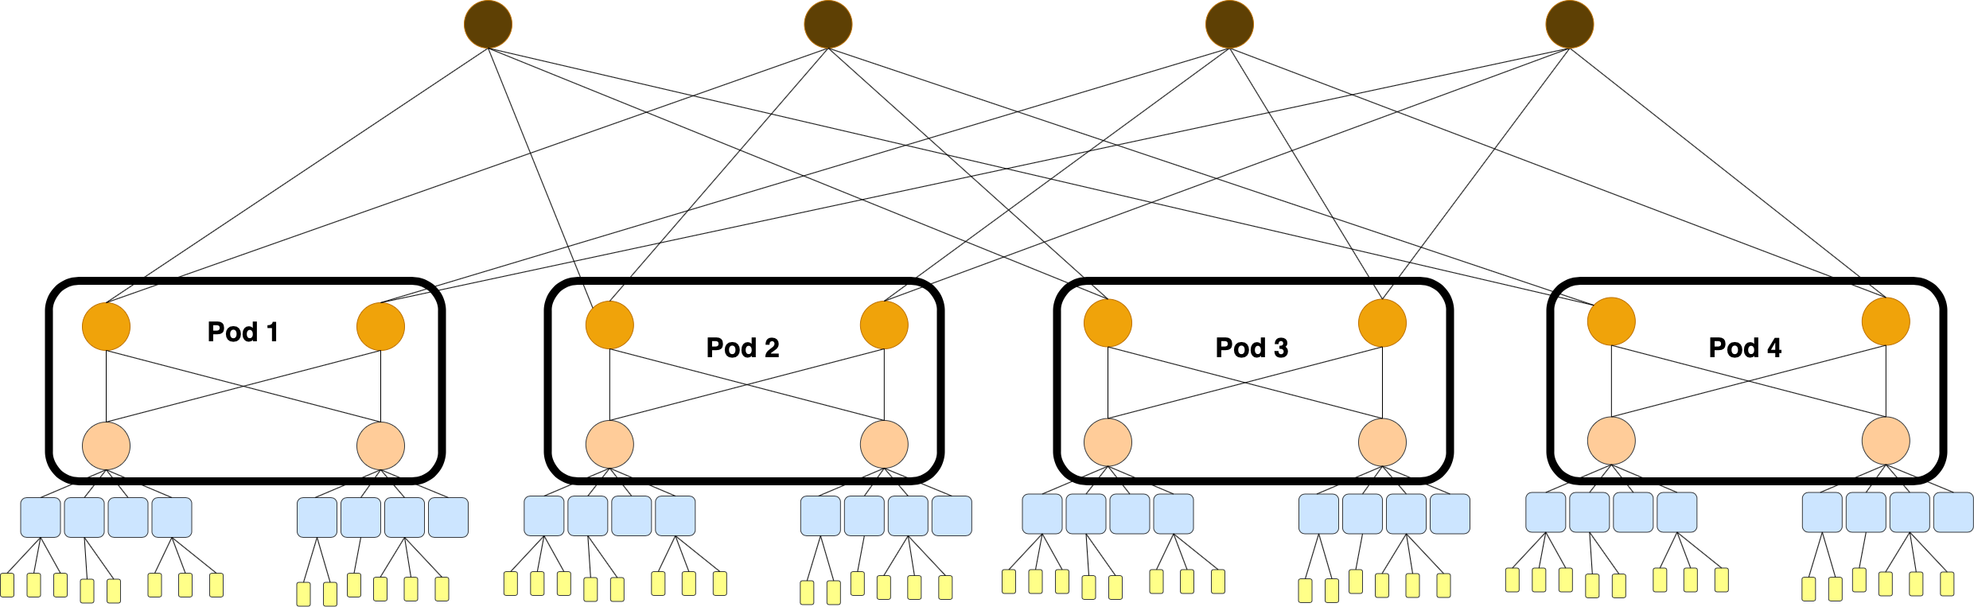
پژوهش های پیشین
9/20

Slide 10
راه حل پیشنهادی
10/20

Slide 11
پیاده سازی و ارزیابی نتایج
11/20

Slide 12
نتیجه گیری
12/20

Slide 13
اس
13/20

Slide 14
تا
14/20

Slide 15
15/20

Slide 16
ا
16/20

Slide 17
ک
17/20

Slide 18
ک
18/20

Slide 19
19/20

Slide 20
منابع
20/20

